Slide 1
自动控制原理
主讲：左 燕
Email: yzuo@hdu.edu.cn

Slide 2
考试
考试题型（闭卷）
  单选题（10题，每题2分，共20分）
  计算题（6-7题，共80分）
成绩
  期末考试（70%）+平时成绩（30%）
  平时成绩：作业+测试+思政+课堂表现

Slide 3
主要知识点
线性系统的分析与设计
  数学描述
  时域分析
  根轨迹法
  频域分析
  校正方法
线性离散系统的分析与设计
非线性控制系统的分析

Slide 4
第一章：知识点
自动控制系统基本概念
  自动控制系统和工作原理
  元件框图→控制系统功能框图
  基本术语
    被控变量、控制变量、反馈信号、偏差信号、指令输入、参考输入、扰动变量
  开环控制 V.S 闭环控制
  线性/非线性、定常/时变（判断方法）：作业1-6
  控制系统基本要求：稳、准、快

Slide 5
判断技巧：
1. 线性和非线性：在描述系统输入和输出关系的方程中，如果不存在输入和输出信号及其各级导数（积分）的非线性项，则该系统为线性系统；否则为非线性系统。
2. 定常和时变：如果输入和输出信号及其各级导数（积分）前面的系数为常数，则为定常系统；否则为时变系统。

Slide 6
1. 广义上讲，自动控制系统由（ 控制装置 ）和（ 被控对象 ）组成。
2. 控制器的输出称为被控变量。（ F ）
3. 通常控制对象的输出即为系统的输出，称为被控变量。（ T ）
4. 控制装置的功能通常包括（ 测量 ）、（ 比较 ）和（ 执行 ）三种功能。
5. 参与控制的信号来自三条通道，即（ 参考输入/设定值 ）、（ 反馈 ）和（ 扰动 ） 。
订：控制变量

Slide 7
1. 在开环控制系统中，只有从输入到输出的信号正向传递。（ T ）
2. 与开环控制相比，闭环控制增加了从输出端到输入端的反馈通道，提高了系统抑制扰动的能力和改善性能的空间。 （ T ）
3. 开环控制和闭环控制都需要考虑系统稳定性问题。 （ F ）（闭环控制需要考虑稳定性问题）
4. 当系统中每一个环节的输入和输出都具有非线性关系时，系统称为非线性系统。 （ F ）（只要有一个环节为非线性）
5.只要系统中有一个信号是时间的离散函数，该系统就是离散系统。 （ T ）

Slide 8
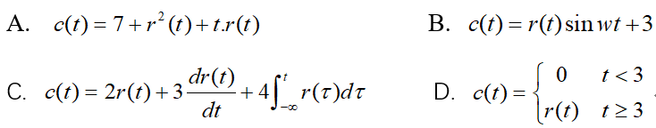
与开环控制相比，以下哪些属于闭环控制的特点（ A ）。
A. 提高系统的稳定性 B. 系统结构简单，便于实现
C. 提高系统的控制精度 D. 系统输出不对控制器有任何影响
注：BCD均为开环控制的特点。
2. （ A ）是保证系统正常运行的首要条件。
稳定性 B. 准确性 C. 快速性 D. 抗干扰能力
3. 以下哪个系统是线性定常系统（ C ） （课后作业1-6）
注：A为非线性时变，B为非线性时变，D为线性时变或线性延迟系统

Slide 9
第二章：知识点
线性系统数学模型
  微分方程建模：例2-1，作业2-2(b)
  传递函数
    定义：LTI，零初始条件
    拉氏变换
    零点、极点；三种形式（多项式，ZPK，时间常数）
  结构图
    结构图的简化：例2-9，作业2-6，2-7，2-8
  信号流图
    等效传递函数（C(S)/R(S), E(S)/R(S), C(S)/R(S))
    例2-10，2-11，作业2-9

Slide 10
1. 线性定常系统的动态方程为常系数线性微分方程。（ T ）
2. 传递函数可以用来描述所有的SISO线性系统。（ F ）
3. 传递函数是单位脉冲响应的拉普拉斯变换。（ T ）
4. 特征方程的根就是传递函数的零点。（ F ）

Slide 11
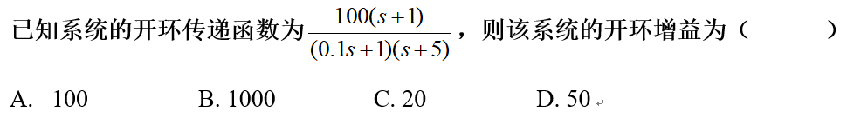
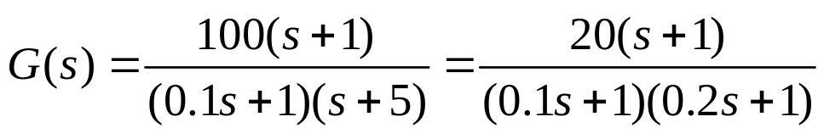
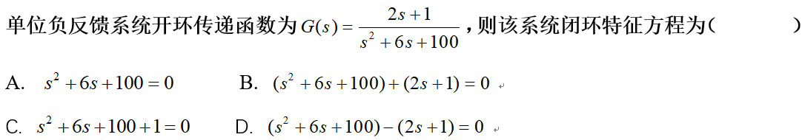
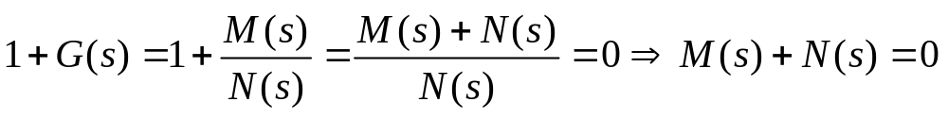
C
注：将传递函数写成时间常数形式 （尾I型），对应的K为开环增益或开环放大系数
适用传递函数描述的系统是（ A ）
单输入、单输出的线性定常系统； B. 单输入、单输出的线性时变系统；
C. 非线性系统； D. 单输入、单输出的定常系统。
注：传递函数描述适用于LTI系统（线性定常系统/线性时不变系统）
B
注：单位负反馈系统闭环传函: 1+G(S)=0可得闭环特征方程为

Slide 12
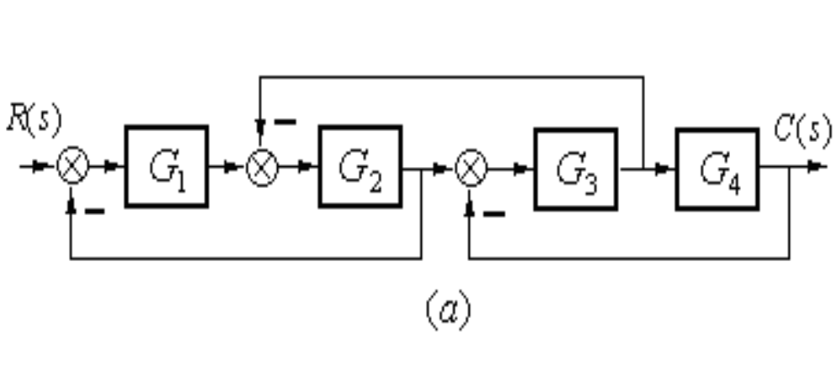




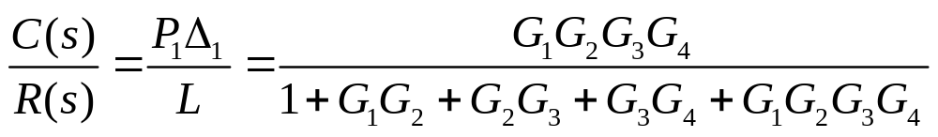
*试用结构图化简或梅逊公式法求C(s)/R(s)
结构图简化：将比较点前移，引出点后移（如上图）
梅逊公式：
前向通道：
回路：
传递函数

Slide 13
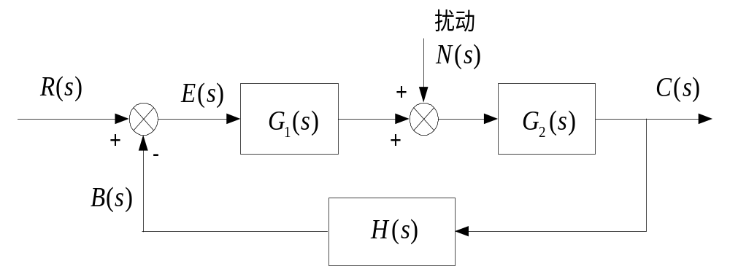
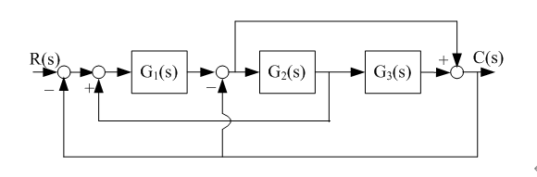
请写出如下结构图中的两个传递函数C(s)/R(s)和C(s)/N(s)，
并比较两者的相同之处。
扰动作用下的闭环系统结构图
试用结构图化简方法或梅森公式求传递函数 C(s)/R(s) 。

Slide 14
第三章：知识点
线性系统时域分析
  线性定常系统的输出响应
    典型输入信号
    解微分方程、拉氏反变化
  时域分析性能指标
    稳定性、稳态误差、动态性能指标
  一阶系统的时域分析
  二阶系统的时域分析（欠阻尼过程动态性能指标）
  高阶系统的时域分析（主导极点）
  稳定性分析（充要条件、劳斯判据）
  稳态误差计算
    0型, I型，II型系统；
    静态（位置、速度、加速度）误差

Slide 15
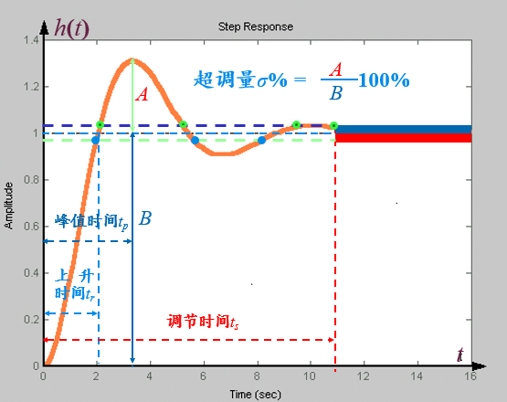
动态性能：单位阶跃响应输出

Slide 16
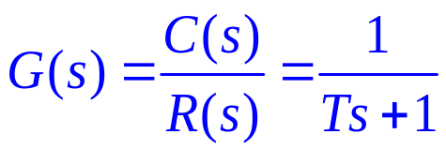
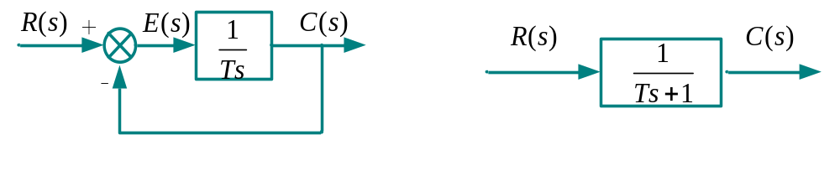
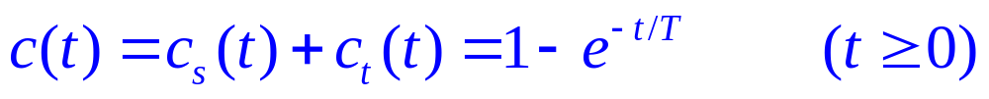
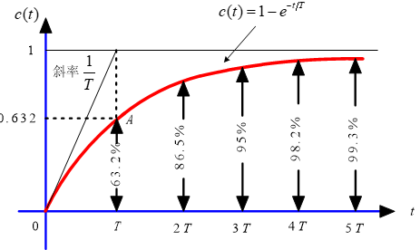
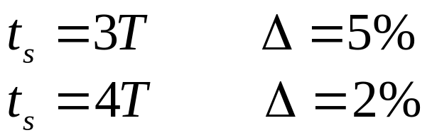
一阶系统的动态性能

Slide 17
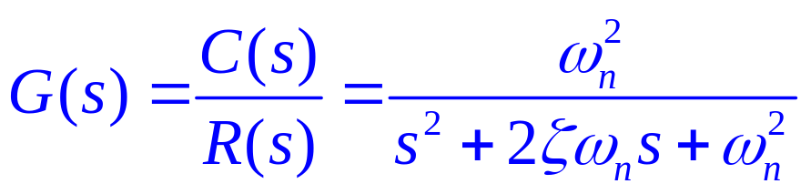

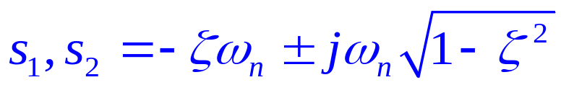

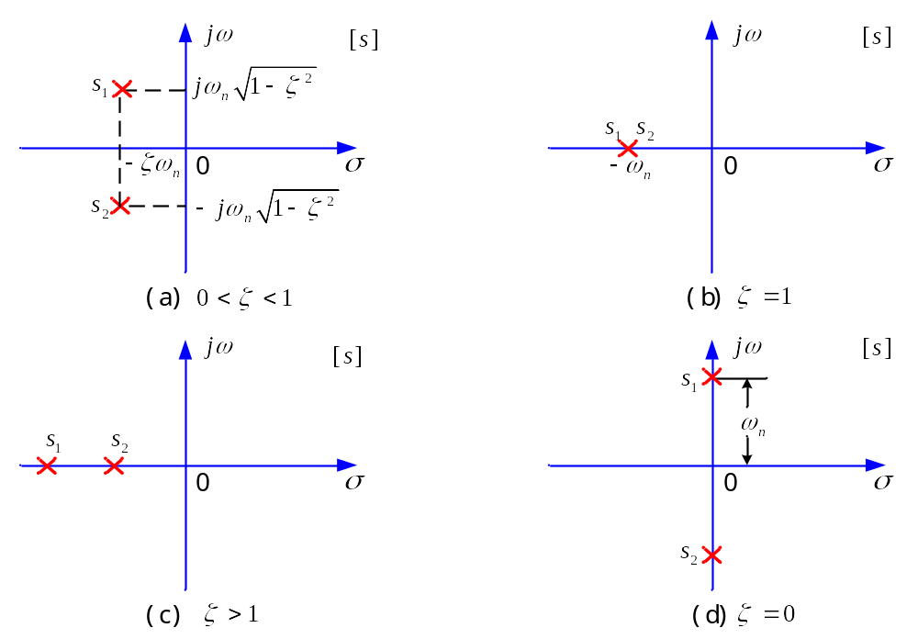


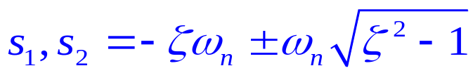


二阶系统的动态性能
(1). 欠阻尼
(2). 临界阻尼
(3). 过阻尼
(4). 无阻尼

Slide 18
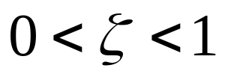
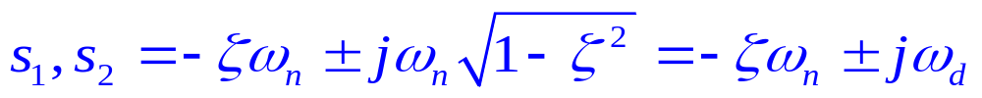
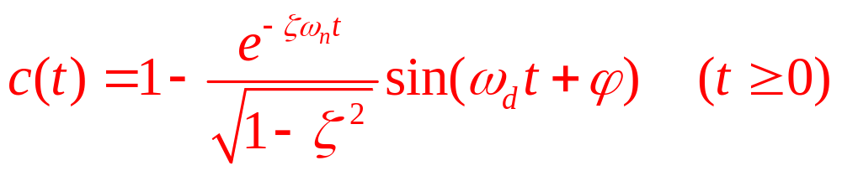
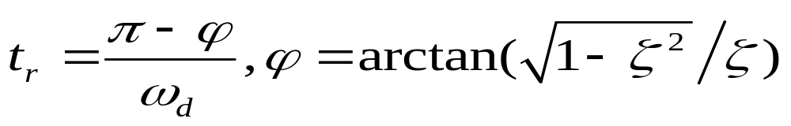
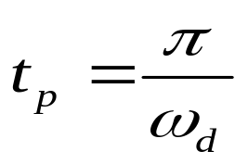
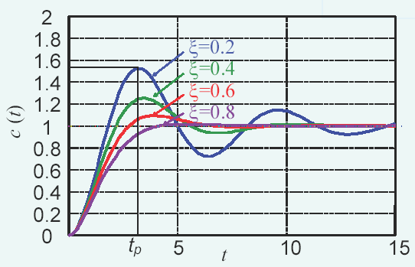
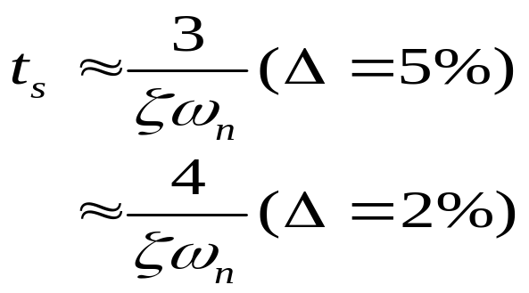
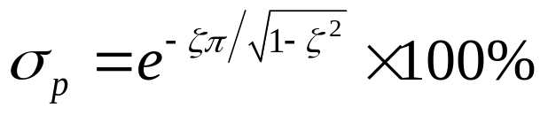
二阶系统的动态性能（欠阻尼）

Slide 19
稳定性分析
劳斯稳定判据
  代数判据：无需求解高次方程，由方程系数经简单计算判断稳定性。
  判断过程：必要条件、劳斯表、充分条件。
  两种特殊情况：
    原因：出现关于原点对称的特征根
    结论：不稳定或临界稳定
    处理方法：ε、辅助方程（可用于临界稳定时，虚轴上根的求解）

Slide 20
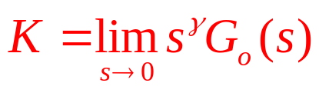
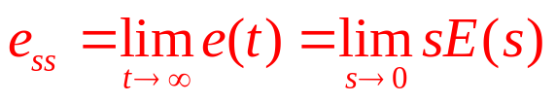
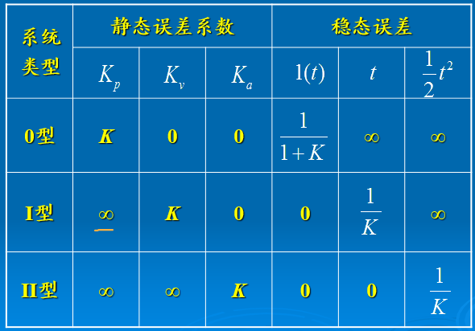




稳态误差计算
稳态误差
  系统类型
    型别数：开环传递函数积分环节个数γ（0，I，II）
    开环放大倍数：
  稳态误差
    计算：
  典型输入信号下的稳态误差
    静态误差系统的计算

Slide 21
关于线性系统稳定性的判定，下列观点正确的是（ D ）
线性系统稳定性的充分必要条件是：系统闭环特征方程的各项系数都为正数；
无论是开环极点或是闭环极点处于右半S平面，系统不稳定；
如果系统闭环系统特征方程系数全为正，则系统稳定；
如果劳斯表某一行第一个元素为零或某一行全为零，则系统处于临界稳定或不稳定。
2. 一阶系统的闭环极点越靠近S平面原点，则（ D ）
A. 准确度越高 B. 准确度越低 C. 响应速度越快 D. 响应速度越慢
3. 当二阶系统为（ B ）时，其单位阶跃响应为一条等幅振荡曲线。
欠阻尼 B. 无阻尼 C. 过阻尼 D. 临界阻尼
4. 以下关于主导极点的描述中不正确的是（ D ）。
距离虚轴最近，且通常实部绝对值为其他极点实部绝对值的1/5或更小。
附近没有零点。
通常为一对共轭复数或实数。
其对应的暂态响应衰减最快。（订：最慢）

Slide 22
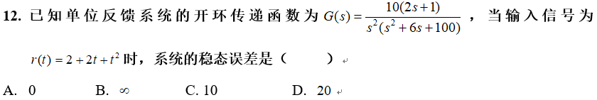
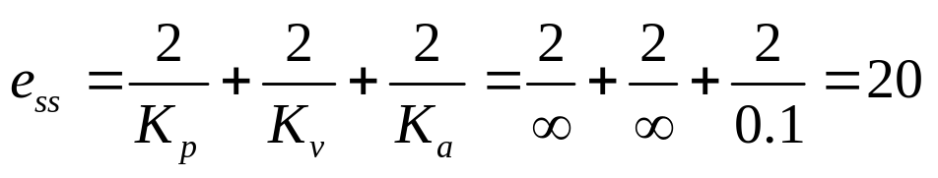
D
关于线性系统稳态误差，正确的说法是（ C ）
一型系统在跟踪斜坡输入信号时无误差；（订：有误差）
0型系统在跟踪阶跃输入信号时无误差；（订：有误差）
增大系统的开环增益K可以减小稳态误差；
增加积分环节可以消除稳态误差，而且不会影响系统的稳定性。（订：降低稳定性）

Slide 23
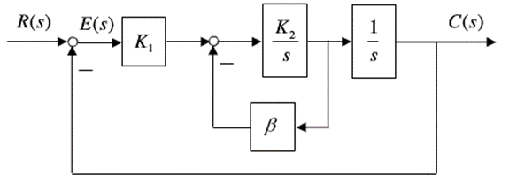
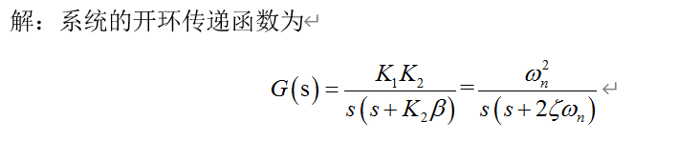

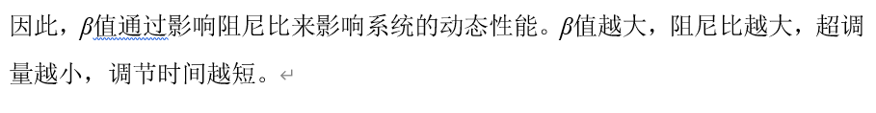
1. 控制系统如图所示，其中K₁、K₂、β为正的常数，试分析β值对系统单位阶跃响应动态性能（超调量，调节时间）的影响。

Slide 24
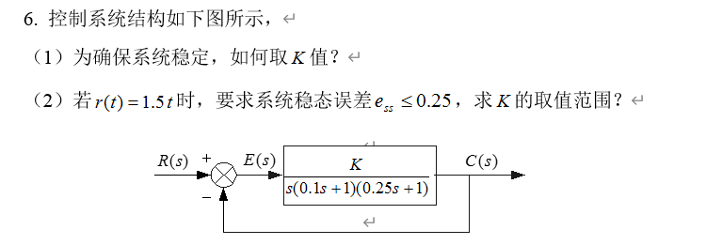
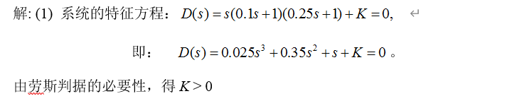

Slide 25
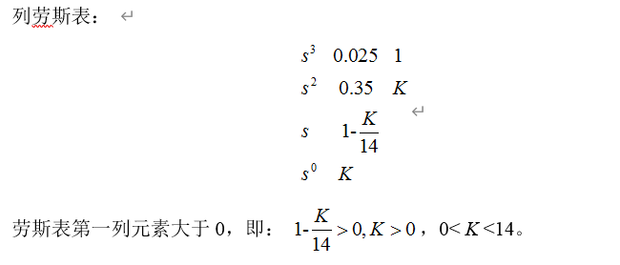
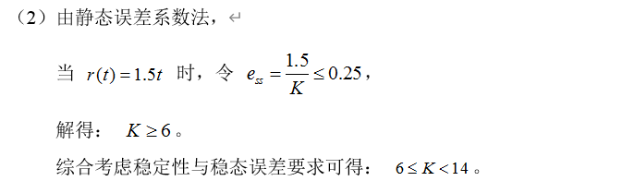

Slide 26

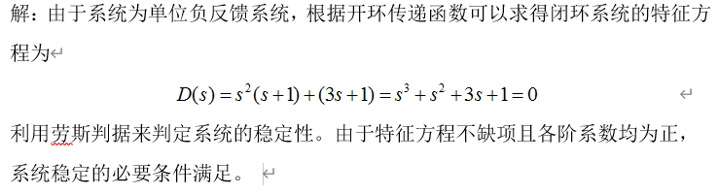

Slide 27
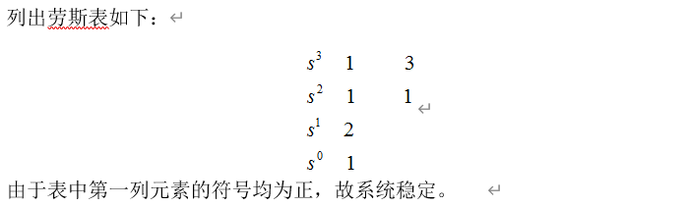


Slide 28
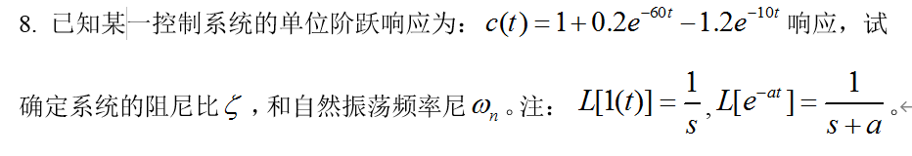
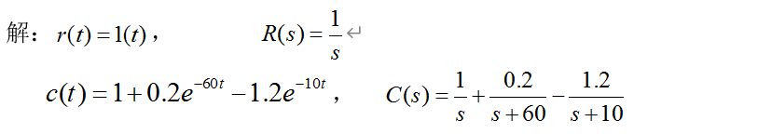
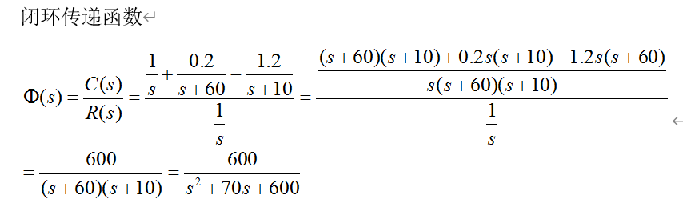


Slide 29
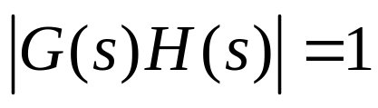
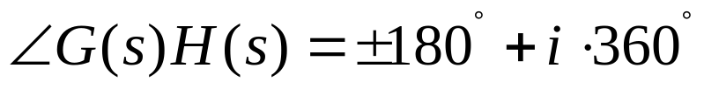
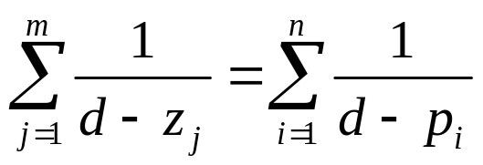

第四章：知识点
绘制根轨迹
  规则1：根轨迹的起点、终点和分支数
  规则2：实轴上的根轨迹（实轴上根轨迹区段右侧的开环零极点数目之和为奇数）
  规则3：渐近线（与实轴的交点和夹角）
    与实轴的交点: (开环极点之和-开环零点之和)/(n-m)
    夹角：(2k+1)*180/(n-m)
  规则4：分离点和汇合点（对应的增益K大于零）
  规则5：与虚轴的交点(将s=jw 代入 )
  规则6：根轨迹的出射角和入射角
  规则7：根之和和根之积（选择题）

Slide 30
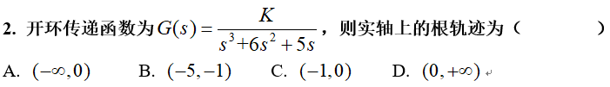

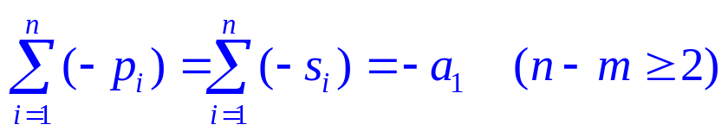
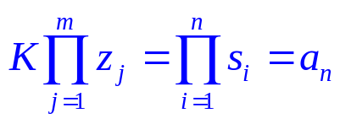
1. 若两个系统的根轨迹相同，则具有相同的（ D ）
A. 闭环零点 B. 开环零点 C. 开环极点 D. 闭环极点
注：闭环极点取决于开环零点，开环极点和根轨迹增益
C
注：实轴上根轨迹为 (-1, 0) 和
3. 如果开环传递函数分子和分母多项式的阶次分别为m和n，且n- m≥2，则（ C ）。
A. 必然存在n- m条根轨迹终止于开环零点。（订：无穷远）
B. 必然存在n- m条根轨迹终止于复平面原点。（订：无穷远）
C. 对于所有开环放大倍数K，闭环极点之和为常数。
D. 对于所有开环放大倍数K，闭环极点之积为常数。
系统闭环极点的重心保持不变，且与开环极点重心重合。如果有一部分闭环极点向左移动，必有另外闭环极点向右移动。可用于判断根轨迹走向

Slide 31
4. 以下那个说法是正确的（ B ）
A. 增加开环零点会使根轨迹向左移动，不利于系统稳定性；
B. 增加开环零点会使根轨迹向左移动，有利于系统稳定性；
C. 增加开环极点会使根轨迹向左移动，不利于系统稳定性；
D. 增加开环极点会使根规划向左移动，有利于系统稳定性。
注：增加开环零点会使根轨迹向左移动，有利于系统稳定性；增加开环极点会使根轨迹向右移动，不利于系统稳定性。
5. 根轨迹图关于（ A ）对称。
A. 实轴 B. 虚轴 C. 原点 D. （-1，j0）点。
计算题：已知单位负反馈系统的开环传递函数（零极点增益形式），绘制闭环根轨迹概略图，计算渐近线与实轴的交点和夹角、分离点和与虚轴的交点。
（参考课件例题1，课本例题4-2，课后作业4-1，4-2）

Slide 32


例 负反馈系统的开环传递函数
试作K(由0→∞)变动的系统闭环根轨迹。
解：
开环极点：p₁=0，p₂= -1，p₃= -2，无开环零点。

Slide 33





(5) 渐近线：
(2) n = 3 ，根轨迹有3条分支；
(3) K = 0时 ，根轨迹起始于p₁ ， p₂ ， p₃
K → ∞ 时，皆趋于无穷远处；
(4) 实轴上的根轨迹区段：
(-1, 0)，(-∞, -2)

Slide 34











(6) 分离点s_{d}：
(7) 分离角：
由公式
(8) 根轨迹与虚轴交点坐标
令 s = jω ，代入特征方程
解之，得
s_{d} = -0.42,
s_{d} = -1.58 (舍掉)
将实部和虚部分别写成方程式
所以，与虚轴交点坐标为
临界增益
解之，得

Slide 35



Slide 36
第五章：知识点
频率特性分析
  频率特性
  已知单位负反馈系统的开环传递函数，给定输入信号，求系统的稳态输出。（作业5-1）
  奈奎斯特曲线
    起点、终点、与实轴和虚轴的交点（如果有）
    奈氏稳定性判据
  已知单位负反馈系统的开环传递函数，绘制奈氏曲线并进行稳定性判据。（作业5-3，5-7，5-8，5-11）
  绘制伯德图（幅频特性曲线和相频特性曲线）
    绘制伯德图
    对数频率稳定性判据
    稳定裕度计算：相角裕度和增益计算
  已知最小相位系统对数幅频特性曲线，求系统的开环传函。（作业5-10，5-12）

Slide 37
频率特性
频率特性分析
  频率响应
    正弦输入信号作用下，LTI输出的稳态分量
    与输入正弦同频率，幅值和相位有所改变，且分别与G(jω) 的幅值A(ω)和相位φ(ω)有关
  频率特性
  频率响应与输入正弦信号的复数比， G(jω) = G(s)|_{s=jω}
  幅频特性
  输出信号幅值与输入信号幅值之比 A(w)
  对数幅频特性L(w)
  相频特性：
  输出信号相角与输入信号相角之差
  对数相频特性

Slide 38


6. 输入是正弦信号时，线性系统的稳态输出是同（ C ）的正弦信号。
A. 振幅 B. 相位 C. 频率 B. 频率和相位
7. 奈奎斯特图关于（ B ）对称。
A. 原点 B. 实轴 C. 虚轴 D. （-1，j0）点。
C
A. F(s)的零点数与极点数相同；
B. F(s)的极点就是开环传递函数的极点；
C. F(s)的零点就是开环传递函数的极点；
D. F(s)的零点就是闭环传递函数的极点。
C
D

Slide 39
第六章：知识点
线性系统的校正方法
  线性基本控制规律（P, PI, PD, PID) (选择题）
  开环频率特性与闭环性能的影响 (选择题）
    低频段（稳态性能）、中频段（稳定性和动态性能）、高频段（抗干扰能力）
  超前校正（例6-3）
    利用相角超前特性去增大系统相角裕度，最大的超前相位角出现在校正后的剪切频率处。
    提高快速性，改善振荡性，降低抗干扰能力
  滞后校正（例6-4）
    利用其高频幅值衰减特性，使校正后系统剪切频率下降，从而获得足够的相角裕度。
    改善振荡性，提高抗干扰能力，有可能改善稳态性能，降低快速性 。

Slide 40
11. 开环对数幅频特性在不同频段的形状与闭环系统性能存在一定的对应关系，其中低频段与系统的（ A ）有关。
A．稳态性能 B. 稳定性和动态性能 C. 抗干扰能力 D. 复现输入信号能力
12. 闭环系统的动态性能主要取决于开环对数幅频特性的：（ B ）
A. 低频段 B. 中频段 C. 高频段 D. 开环增益
13. 串联校正中，比例-微分（PD）控制属于（ A ）。
A．超前校正 B. 滞后校正 C. 滞后超前校正
14. 关于PI控制器作用，下列观点正确的有（ D ）。
A. 积分部分主要用来改善系统动态性能。
B. 比例系数无论正负、大小如何变化，都不会影响系统稳定性。
C. 只要应用PI控制规律，系统的稳态误差就为0。
D. 可使系统开环传递函数型别提高，消除或减小稳态误差。
15. 关系系统频域校正，下列观点错误的是（ B ）
A. 对数频率特性L(w)随着开环增益K的增加上移；
B. 低频段，系统的开环增益主要由系统动态性能要求决定；
C. 利用超前网络进行串联校正，是利用超前网络的相角超前特性；
D. 开环频率特性，在中频段对数幅频特性斜率应为-20dB/dec；

Slide 41

第七章：知识点
线性离散系统分析与设计
  线性采样与保持
    采样、零阶保持器、采样定理
  Z变换和反Z变换
    Z变换：级数求和、部分分式法
    反Z变换：长除法、部分分式法、留数计算法
  脉冲传递函数
    开环传函和闭环传函的计算：采样开关位置不同、有零阶保持器
  离散控制系统的性能分析
    稳定性分析：充要条件、W变换（双线性变换）
    稳态误差
    动态性能

Slide 42
第七章：知识点
线性离散系统分析与设计
  线性采样与保持
    采样、零阶保持器、采样定理
  Z变换和反Z变换
    Z变换：级数求和、部分分式法
    反Z变换：长除法、部分分式法、留数计算法
  脉冲传递函数
    开环传函和闭环传函的计算：采样开关位置不同、有零阶保持器
  离散控制系统的性能分析
    稳定性分析：充要条件、W变换（双线性变换）
    稳态误差
    动态性能

Slide 43








Slide 44






T
c*(t)
C (z)

Slide 45







1. 稳定性充要条件
闭环采样系统稳定的充分必要条件是，系统特征根均分布在z平面的单位圆内，或者所有根的模均小于1，即
2. 双线性变换（W变换）
3. 稳态误差计算
系统型别 | r(t)=1(t) | r(t)=t | r(t)=(1/2)t²
0型 | 1/K_{p} | ∞ | ∞
Ⅰ型 | 0 | T/K_{v} | ∞
Ⅱ型 | 0 | 0 | T²/K_{a}
Ⅲ型 | 0 | 0 | 0

Slide 46



Slide 47



Slide 48

第八章：知识点
非线性控制系统
  典型非线性控制系统
    死区、饱和、间隙、继电器特性
  描述函数法
    利用描述函数分析非线性系统的稳定性

Slide 49



Slide 50




Slide 51


Slide 52



Slide 53




